Slide 1
AIDE MELCC
Wireframes
Multi-Labels
Vincent Le Falher
2021

Slide 2
Tuiles

Slide 3
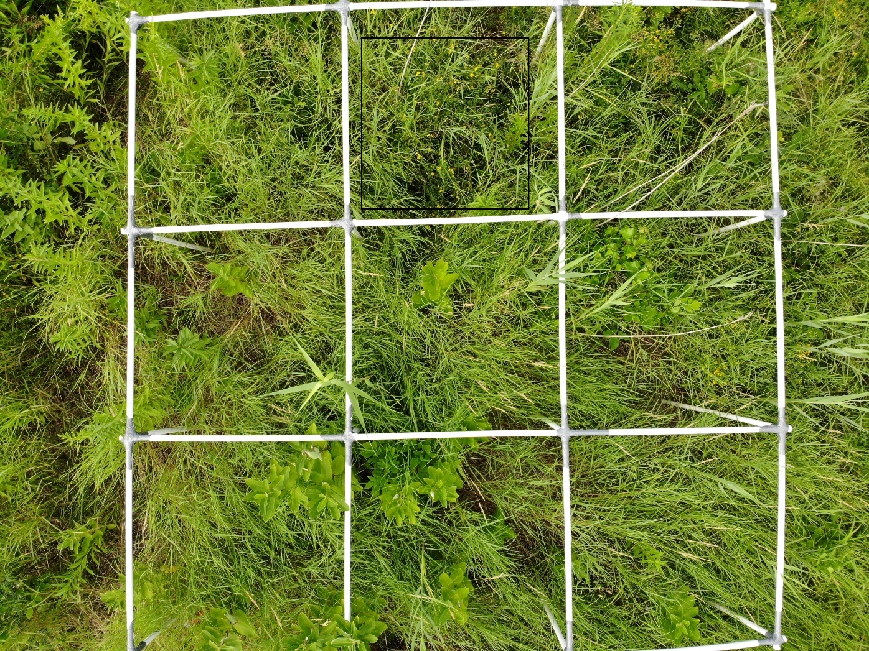
Image originale
Découpage

Slide 4
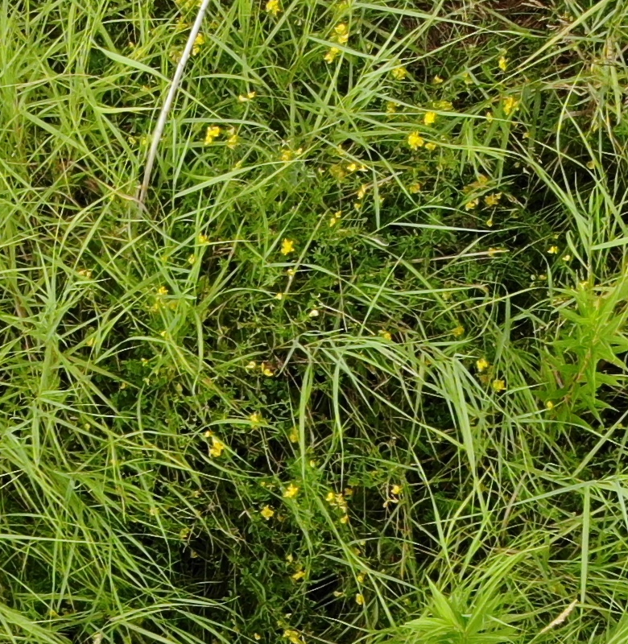
Échantillon

Slide 5
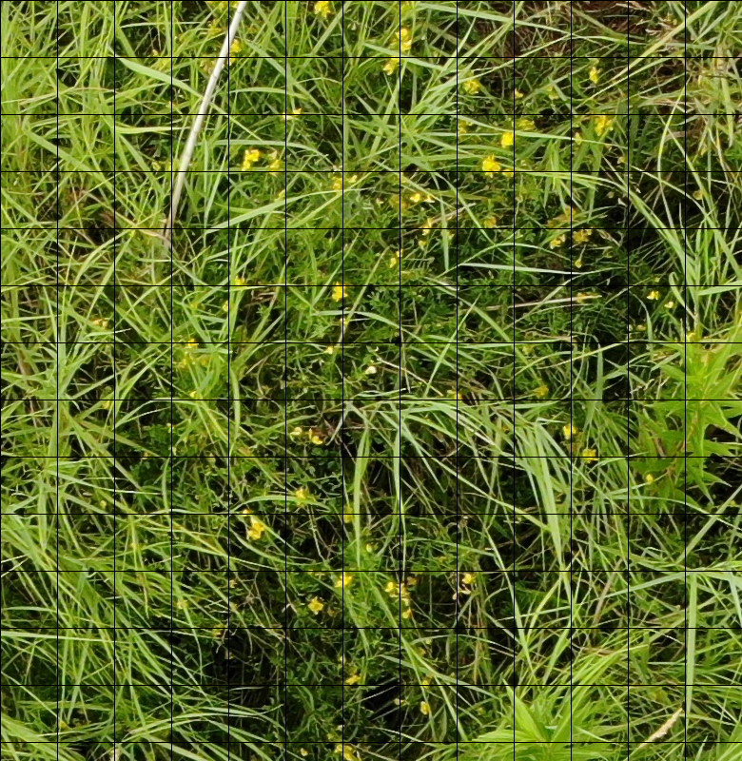
Échantillon
169 tuiles
60x60px
13x13

Slide 6

Échantillon
9 tuiles
224x224px
3x3

Slide 7
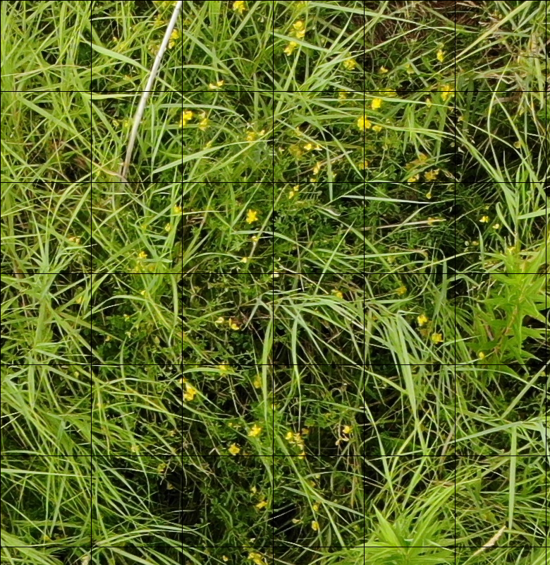
Échantillon
36 tuiles
129x129px
6x6

Slide 8
Wireframes

Slide 9
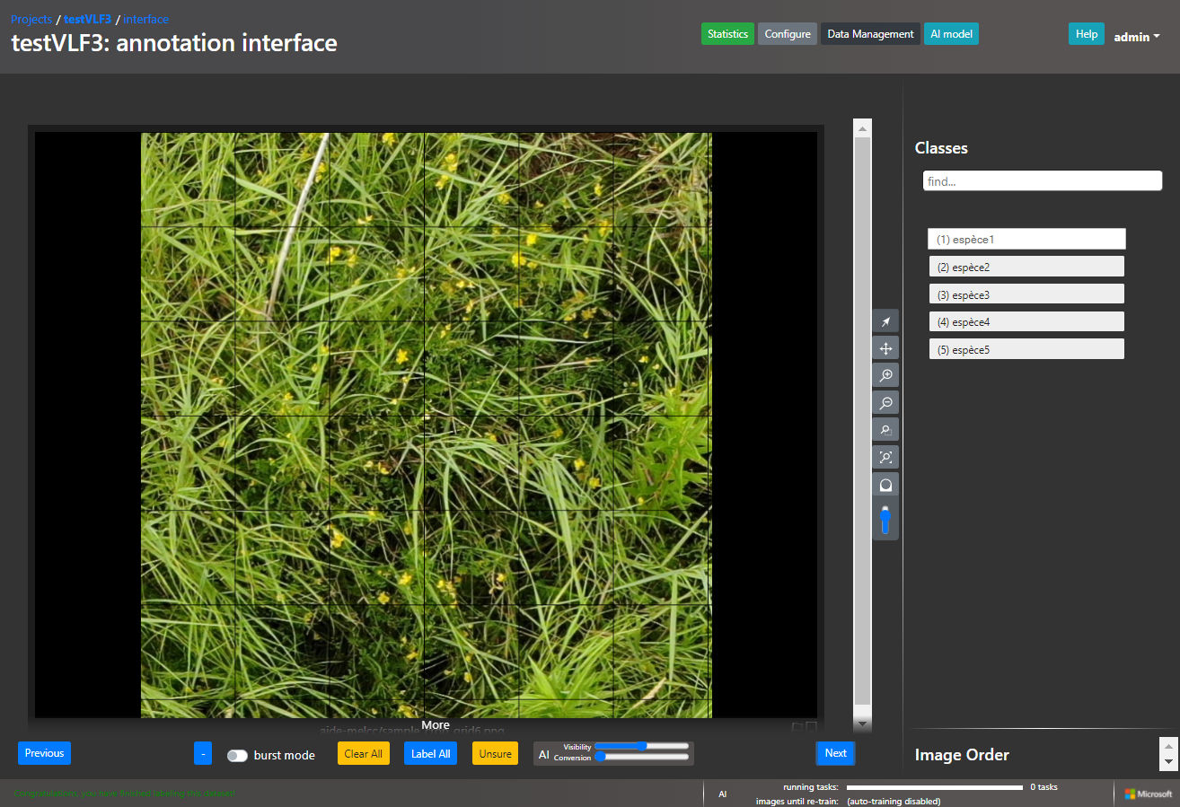
Échantillon
36 tuiles
129x129px
6x6
Pas de label sélectionné
Pas de tuile sélectionnée

Slide 10
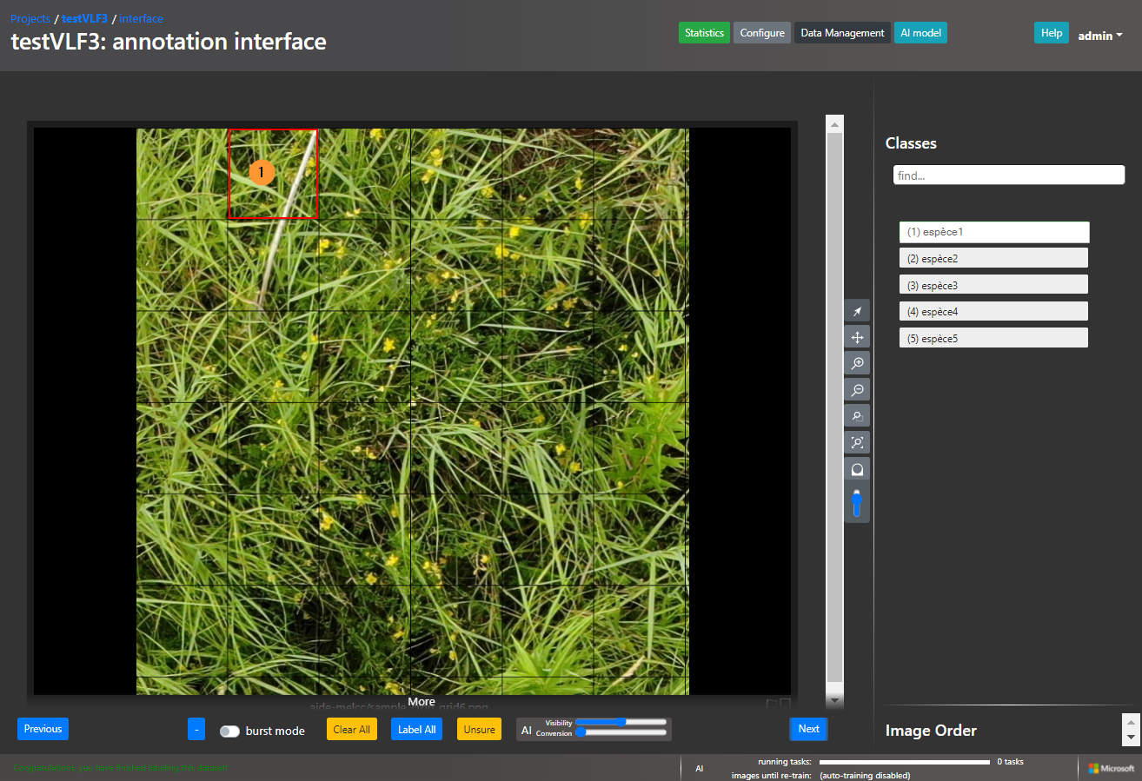
Échantillon
36 tuiles
129x129px
6x6
Pas de label sélectionné
Sélection d’une tuile

Slide 11
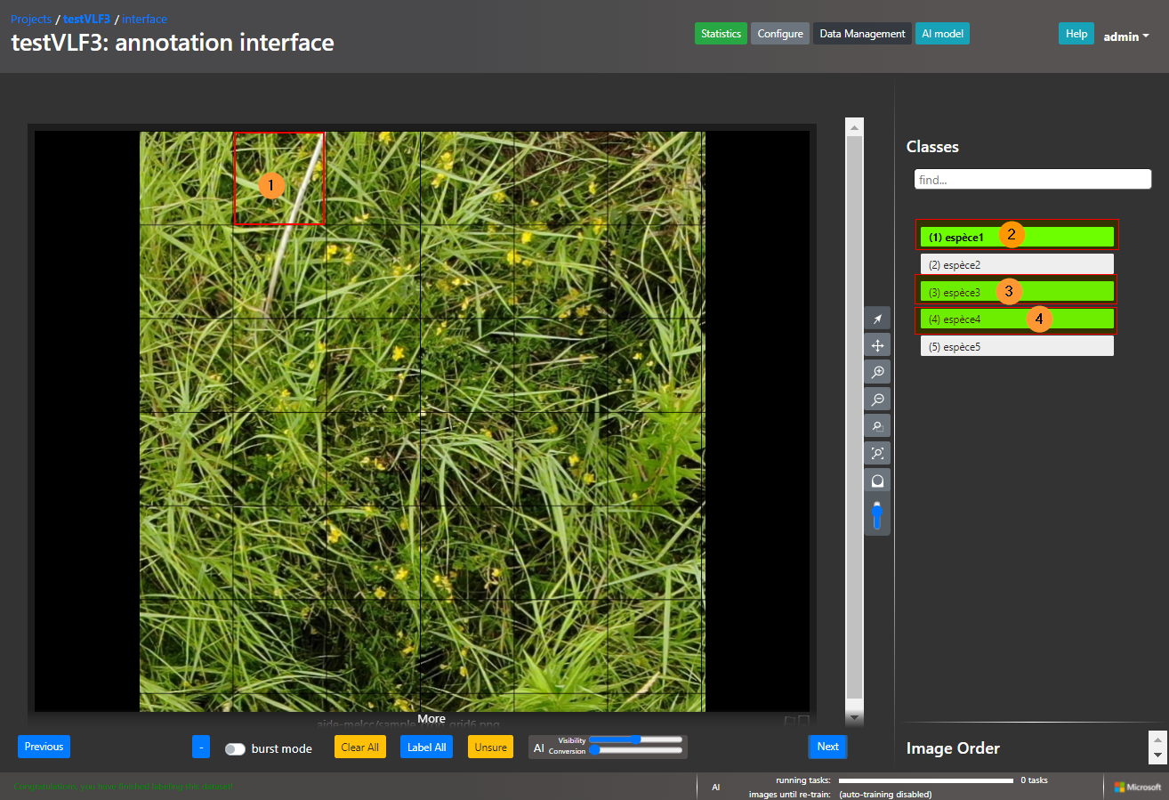
Échantillon
36 tuiles
129x129px
6x6
Sélection de plusieurs labels
Sélection d’une tuile

Slide 12
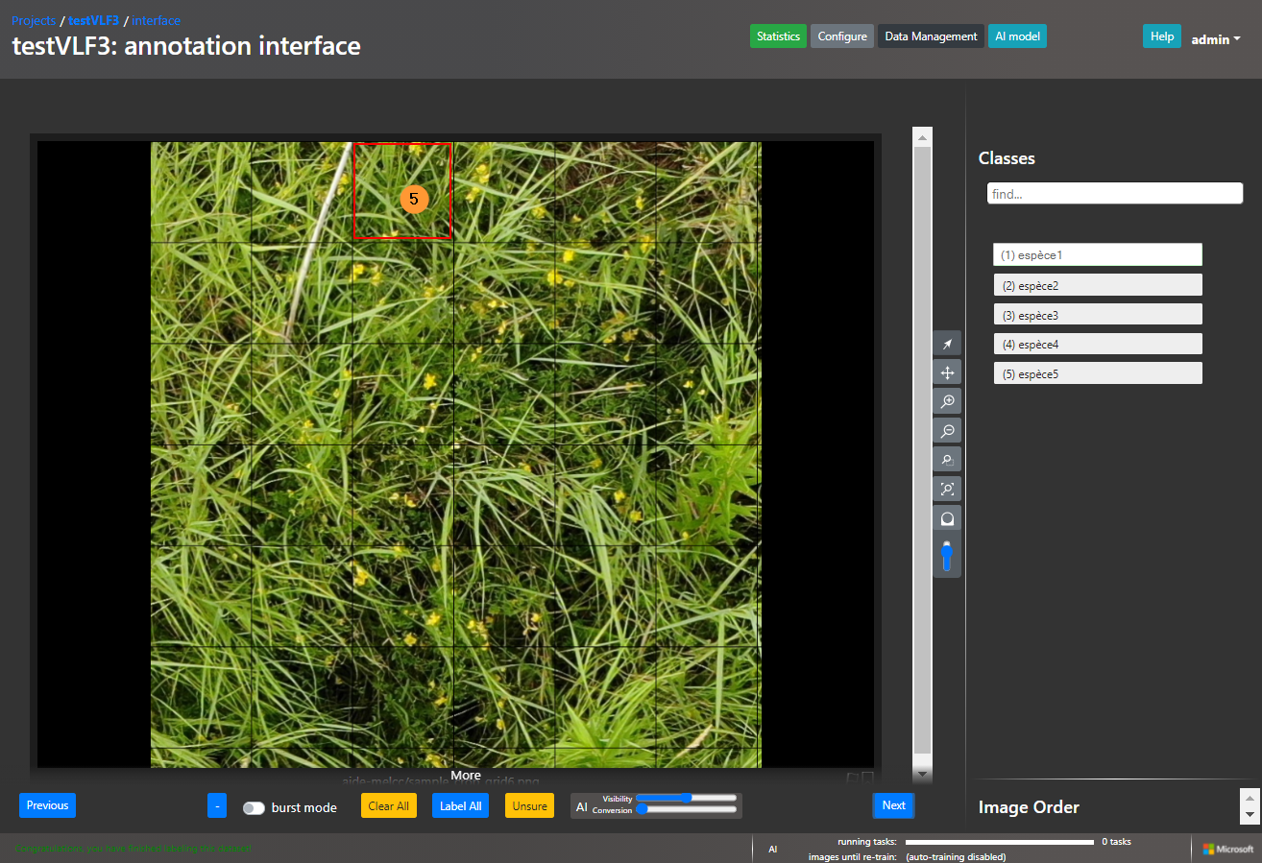
Échantillon
36 tuiles
129x129px
6x6
Aucun label sélectionné
Sélection d’une nouvelle tuile

Slide 13
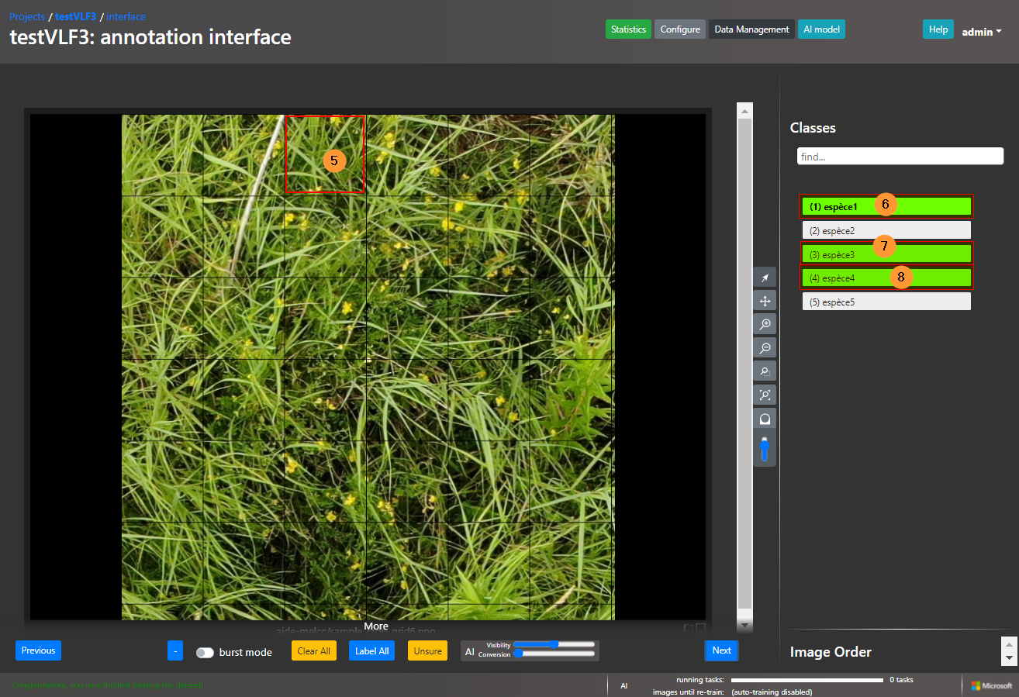
Échantillon
36 tuiles
129x129px
6x6
Sélection de plusieurs labels
Sélection d’une nouvelle tuile

Slide 14
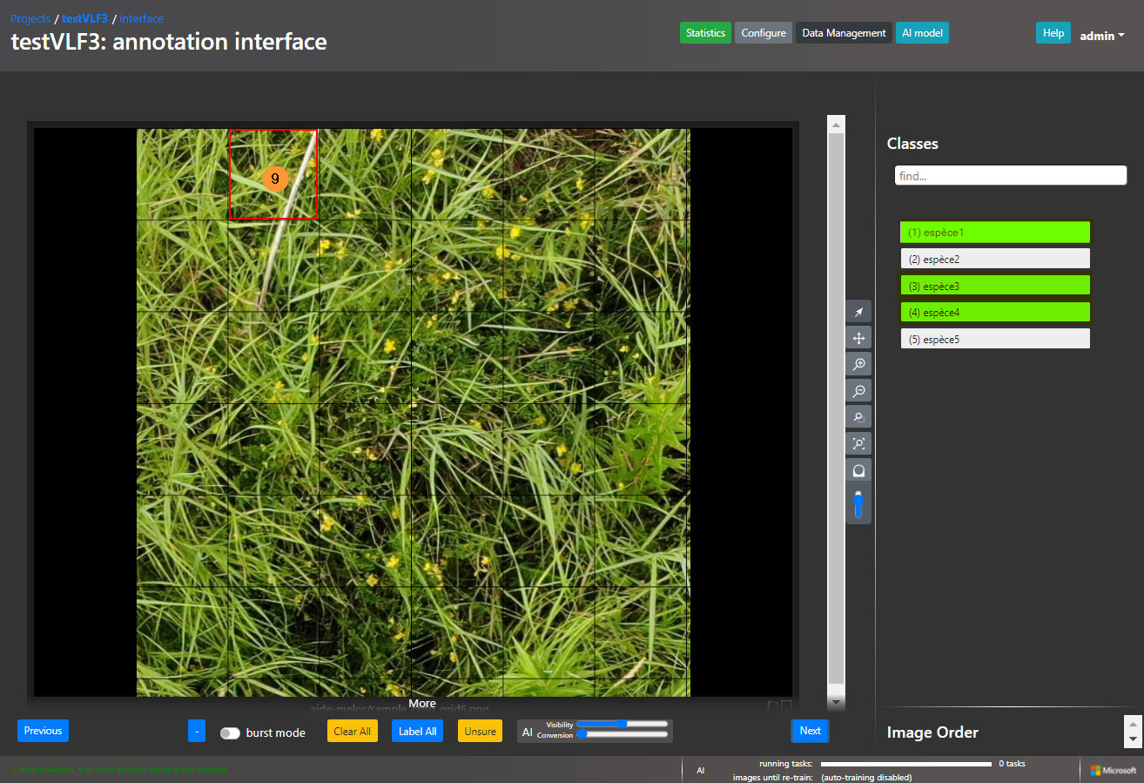
Échantillon
36 tuiles
129x129px
6x6
Labels déjà sélectionnés précédemment
Sélection de la tuile précédente

Slide 15
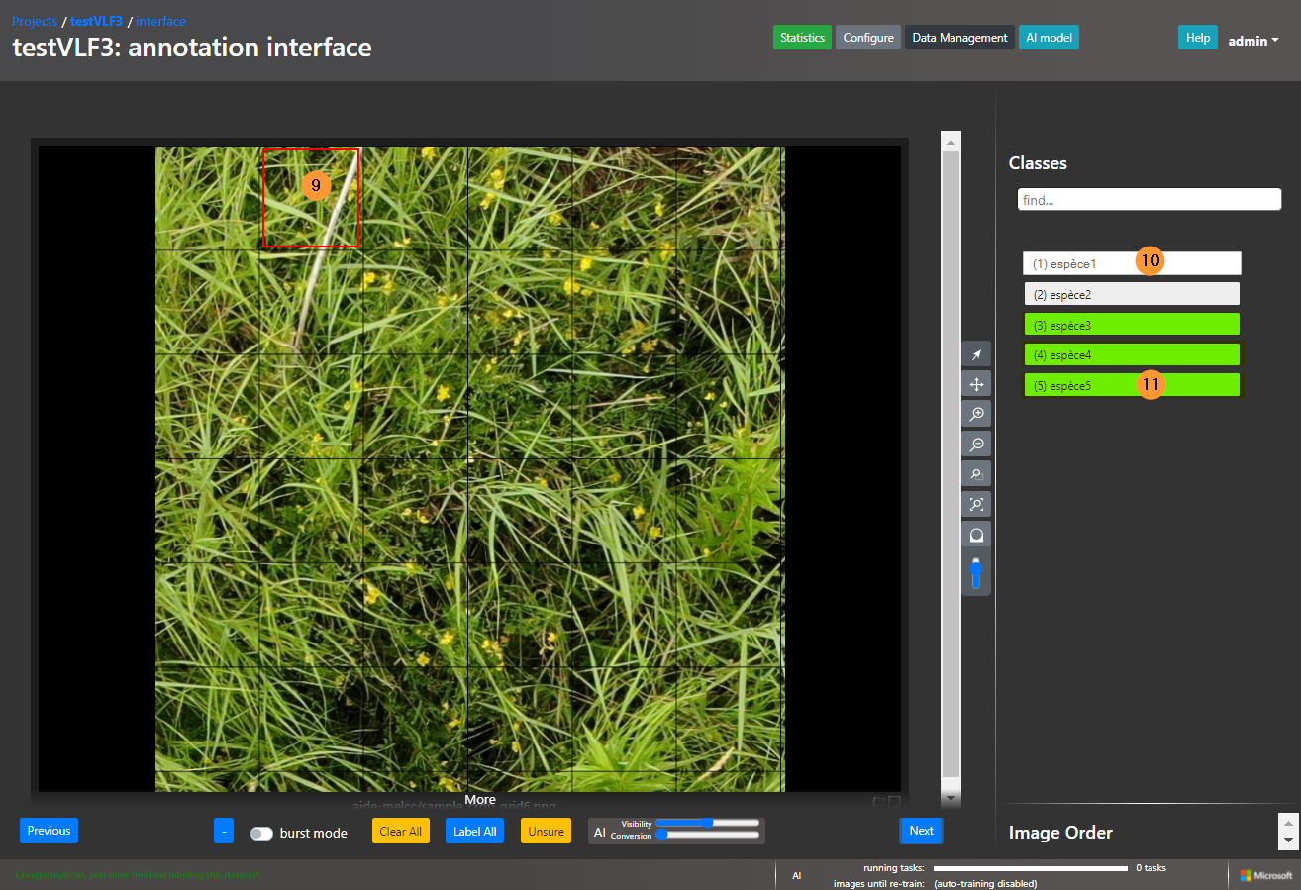
Échantillon
36 tuiles
129x129px
6x6
Label dé-sélectionné et nouveau label sélectionné
Sélection de la tuile précédente

